Slide 1
Unità 7
L’Europa tra guerre e Illuminismo

Slide 2
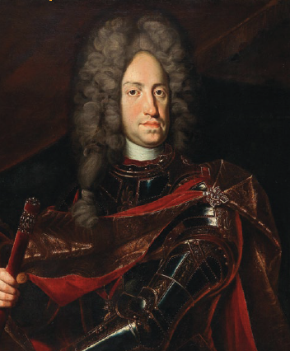
1 Le guerre del Settecento
Nel 1701 scoppiò la guerra di successione spagnola in seguito alla decisione del re di Spagna Carlo II d’Asburgo di designare come suo successore Filippo di Borbone, nipote del re di Francia. A tale disposizione si oppose l’imperatore Leopoldo II che propose come erede al trono di Spagna il figlio Carlo Leopoldo. L’imperatore ottenne anche l’appoggio di Inghilterra, Prussia e Savoia, che temendo un ulteriore rafforzamento della Francia si erano unite nella Lega antifrancese. Tuttavia, dopo dieci anni di conflitti e l’ascesa al trono imperiale di Carlo VI, le tre potenze, preoccupate questa volta di una possibile espansione dell’Impero, ritirarono il loro appoggio. La guerra terminò con i Trattati di Utrecht (1713) e Rastatt (1714): Filippo V di Borbone restò sul trono di Spagna, promettendo di non unire il Regno a quello francese, e dovette cedere agli Asburgo d’Austria i Paesi Bassi spagnoli, Milano, Napoli e la Sardegna (quest’ultima, in cambio della Sicilia, verrà ceduta in seguito allo Stato sabaudo, che diverrà da quel momento Regno di Sardegna) e all’Inghilterra lo Stretto di Gibilterra, ampi territori in America settentrionale sottratti alla Francia e il monopolio del commercio degli schiavi nelle colonie spagnole.

Slide 3
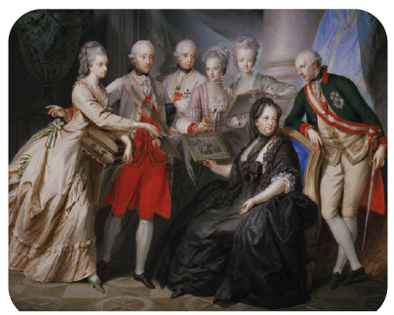
Nel 1733, dopo la morte senza eredi del re Augusto II di Sassonia, scoppiò la guerra di successione polacca. Questo conflitto vide contrapposti da una parte Francia, Spagna e Savoia e dall’altra Russia e Austria, e terminò nel 1738 con il Trattato di Vienna: sul trono polacco salì Augusto III, sostenuto da Russia e Austria, e quest’ultima dovette cedere il Regno di Napoli ai Borbone e le città di Novara e Tortona ai Savoia.
Nel 1740 scoppiò la guerra di successione austriaca in seguito all’ascesa al trono d’Austria di Maria Teresa d’Austria. Federico II di Prussia non riconobbe la legittimità di tale successione e decise di invadere la Slesia. Sul campo di battaglia si scontrarono da una parte Prussia, Francia e Spagna e dall’altra Austria, Inghilterra, Olanda e i Savoia. La guerra terminò nel 1748 con la Pace di Aquisgrana: il trono d’Austria restò a Maria Teresa, che però dovette cedere la Slesia alla Prussia e il Ducato di Parma alla Spagna.

Slide 4
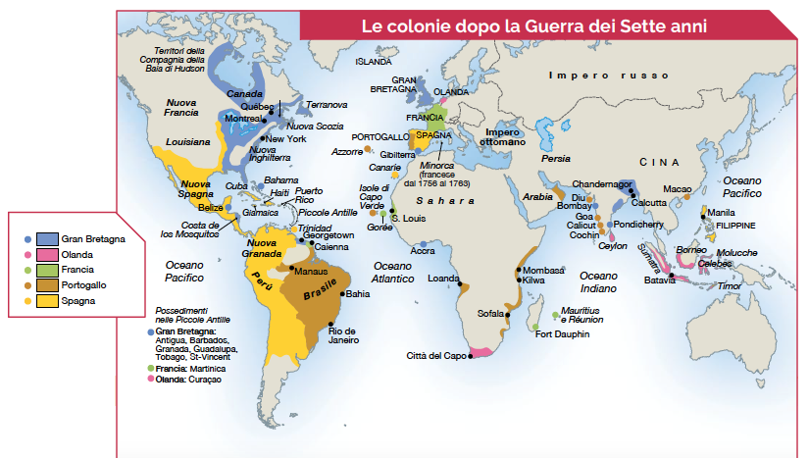
Infine, nel 1756 scoppiò la Guerra dei Sette anni che vide contrapposte Inghilterra e Prussia da
un lato e Austria, Francia e Russia dall’altro, a cui si aggiunsero in seguito Spagna, Polonia e Svezia. La Guerra dei Sette anni non si combatté solo in Europa, ma anche nei territori delle colonie.
Il conflitto terminò nel 1763 con il Trattato di Parigi: l’Inghilterra ottenne dalla Francia il Canada
e alcuni possedimenti in India e dalla Spagna la Florida, affermando così la propria supremazia in ambito internazionale. In seguito, Prussia, Austria e Russia indirizzarono le proprie mire espansionistiche ai danni del Regno di Polonia.

Slide 5
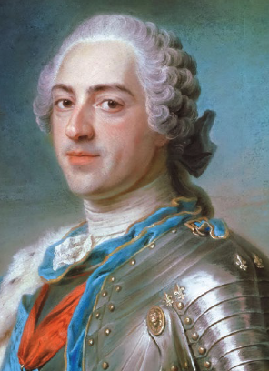
2 Francia e Inghilterra
Dopo il regno di Luigi XIV, iniziò per la Francia un periodo di crisi. I suoi successori dovettero infatti affrontare le rivendicazioni dell’aristocrazia che intendeva riaffermare il proprio potere. Inoltre, le ingenti spese militari sostenute dalla Francia durante i conflitti nel Settecento portarono il Paese sull’orlo di una grave crisi finanziaria. A tale situazione cercarono di porre rimedio i sovrani Luigi XV e poi Luigi XVI con riforme politiche ed economiche, che però non ebbero gli esiti sperati.
In Inghilterra, invece, si consolidò la monarchia costituzionale. Nel 1707, in seguito all’unione di Inghilterra e Galles con la Scozia, si costituì la Gran Bretagna. Sotto il regno dei sovrani della dinastia degli Hannover, la prassi politica chiamata governo di gabinetto assicurò al Paese un periodo di stabilità politica. Nello stesso periodo, però, la Gran Bretagna dovette far fronte a diverse rivolte nelle colonie, come quella degli schiavi scoppiata in Giamaica.

Slide 6
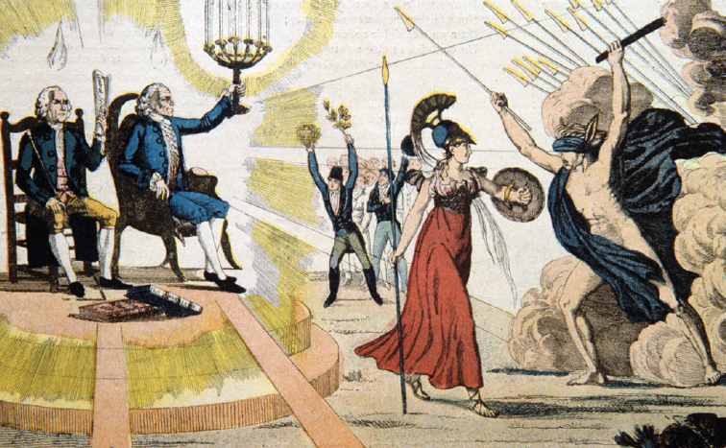
3 Le radici del pensiero illuminista
L’Illuminismo fu un movimento culturale che si sviluppò in Francia nel corso del Settecento e diede il via a profondi cambiamenti in ambito culturale, sociale ed economico. Gli illuministi affermavano l’importanza della ragione, come strumento fondamentale che può guidare l’essere umano verso la conoscenza, il progresso, il benessere e la felicità, e sostenevano i princìpi di tolleranza religiosa e libertà di pensiero.
Le radici del pensiero illuminista vanno ricercate nel secolo precedente: la rivoluzione scientifica aveva inaugurato un nuovo metodo di indagine fondato sull’esperienza e l’osservazione; la rivoluzione inglese aveva messo in discussione l’autorità del sovrano riconoscendo la volontà popolare e i diritti costituzionali.

Slide 7
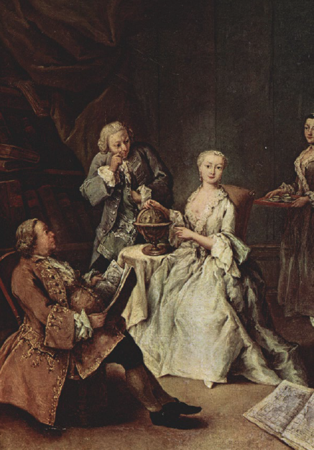
4 La diffusione della cultura
L’Illuminismo ebbe come suo centro di massima elaborazione e diffusione la Francia, e in particolare Parigi. Qui operarono numerosi intellettuali dell’epoca, come Voltaire, Montesquieu, Diderot e Rousseau, che si riunivano nei caffè e nei salotti per discutere le proprie teorie e confrontarsi fra di loro.
Le idee degli illuministi ebbero vasta diffusione anche grazie alla loro pubblicazione su giornali e gazzette.
Non bisogna però dimenticare che l’Illuminismo fu un fenomeno d’élite, che coinvolse in particolare i ceti più abbienti, ovvero i nobili e i borghesi. In questo periodo le donne poterono ampliare i loro interessi culturali e dedicarsi alla scrittura e allo studio della scienza: molte donne contribuirono alla diffusione delle idee illuministe dedicandosi al giornalismo e alla pubblicazione di riviste e giornali, come Elisabetta Caminer, che fu direttrice de Il Giornale Enciclopedico, un’importante rivista di ispirazione illuminista.

Slide 8

5 L’Enciclopedia
Nella seconda metà del Settecento venne pubblicata l’Enciclopedia o Dizionario ragionato delle scienze, delle arti e dei mestieri a opera di Denis Diderot e Jean-Baptiste d’Alembert. L’opera, composta da 28 volumi di cui 11 di illustrazioni, raccoglieva tutto il nuovo sapere e dedicava particolare attenzione alle applicazioni pratiche della conoscenza, all’economia, alle innovazioni tecnologiche e alla descrizione delle arti meccaniche e del lavoro umano.
Nonostante la censura da parte della Chiesa e della Monarchia, che consideravano le idee contenute nell’opera una minaccia alla loro autorità, l’Enciclopedia conobbe una vasta diffusione.

Slide 9
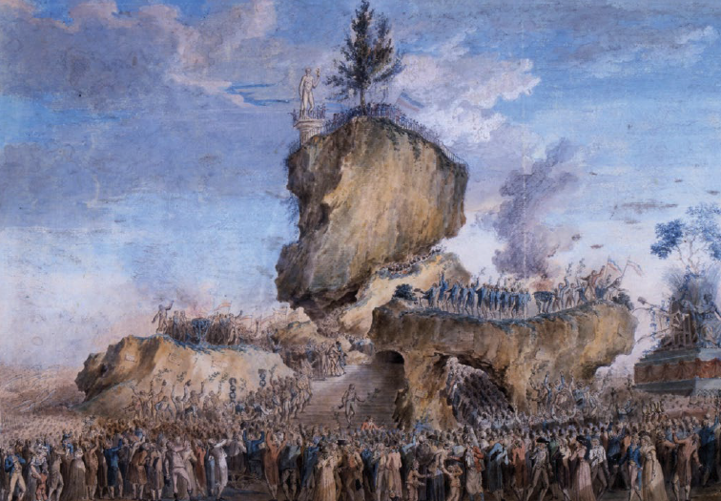
6 La critica della religione
Con l’Illuminismo si diffuse un pensiero laico, ovvero non condizionato da dogmi religiosi. I pensatori illuministi, infatti, consideravano le religioni rivelate la radice della superstizione, che ostacolava da sempre il cammino della ragione verso la conoscenza, e la causa del fanatismo religioso, che aveva portato alle guerre di religione e a una diffusa intolleranza, di cui era simbolo il Tribunale dell’Inquisizione.
Alcuni illuministi si dichiaravano atei, cioè negavano l’esistenza di Dio, altri invece si proclamavano deisti, ovvero credevano nell’esistenza di un principio superiore che veniva identificato con la ragione.

Slide 10
7 Il pensiero politico illuminista
In ambito politico, i pensatori illuministi condannarono aspramente l’assolutismo.
Il filosofo Montesquieu, nella sua opera Lo spirito delle leggi, formulò il principio della separazione dei poteri, oggi alla base di ogni organizzazione statale liberale: i tre poteri esercitati in uno Stato, il potere legislativo, il potere esecutivo e il potere giudiziario, devono essere affidati a tre organi diversi e indipendenti fra di loro, ovvero rispettivamente al Parlamento, al re e al governo e infine alla magistratura, in modo tale che la monarchia non degeneri in dispotismo.
Il filosofo Rousseau, nella sua opera Il contratto sociale, sostiene il principio della sovranità popolare, cioè che solo il popolo ha il diritto di prendere decisioni sulle leggi e sul governo, e che uno Stato libero deve essere anche democratico e repubblicano. Sebbene sostenesse che il Parlamento dovesse essere eletto a suffragio universale, Rousseau escluse le donne dal diritto di voto.
Il filosofo Voltaire, infine, riteneva che i filosofi illuministi dovessero avere un ruolo attivo nella vita politica come guida dei sovrani illuminati: il filosofo doveva farsi interprete dei bisogni della società presso il sovrano.

Slide 11
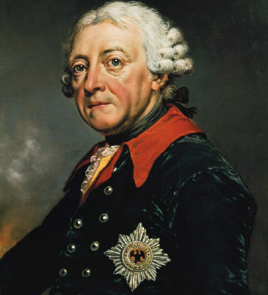
8 L’assolutismo illuminato
In Europa diversi sovrani attuarono importanti riforme ispirate ai princìpi dell’Illuminismo.
Maria Teresa d’Austria rese obbligatoria l’istruzione elementare, riorganizzò le strutture amministrative e burocratiche, istituendo il catasto, ovvero il censimento delle proprietà fondiarie, ed estese la libertà di culto.
Federico II di Prussia rafforzò l’esercito e l’apparato burocratico, estese la libertà di stampa e di culto e rese obbligatoria l’istruzione elementare. Inoltre potenziò l’economia favorendo le attività commerciali e la produzione manifatturiera. Infine, attuò un’importante riforma della giustizia che prevedeva la limitazione del ricorso alla tortura e alla pena di morte.
Caterina II di Russia riformò l’istruzione elementare, rendendola obbligatoria, e riorganizzò l’amministrazione dello Stato. Inoltre, confiscò le proprietà della Chiesa ortodossa.

Slide 12
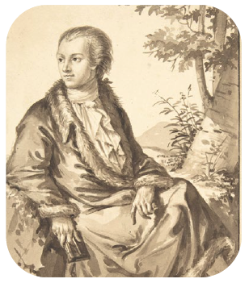
9 Una nuova idea di giustizia
Le idee illuministe si diffusero anche in Italia. A Milano, nel 1761, Pietro Verri fondò l’Accademia dei Pugni, un’istituzione culturale in cui si riunivano i principali intellettuali illuministi milanesi, e insieme al fratello Alessandro diede vita alla rivista Il Caffè, che aveva lo scopo di diffondere nella società la nuova cultura dei Lumi. A Napoli gli illuministi Gaetano Filangeri e Antonio Genovesi proposero importanti riforme legislative ed economiche, ed Eleonora de Fonseca Pimentel fu direttrice del primo periodo politico di Napoli, Il Monitore napoletano.
Nel 1764 Cesare Beccaria pubblicò Dei delitti e delle pene, opera importante in cui denunciò le condizioni disumane delle prigioni e dimostrò la crudeltà e l’inefficacia della tortura e della pena di morte. L’opera di Beccaria conobbe una vasta diffusione, e le sue idee vennero accolte dal granduca Leopoldo di Toscana, che nel 1786 decise di abolire la pena di morte.

